Slide 1


CURSO DE MATLAB DO BÁSICO AO AVANÇADO
UNIVERSIDADE FEDERAL DO PIAUÍ (UFPI)
CURSO DE ENGENHARIA ELÉTRICA
LIGA ACADÊMICA DE SISTEMAS INTELIGENTES (LASI)

Slide 2

AULA 2: Variáveis, Operações Matemáticas e Operadores
UNIVERSIDADE FEDERAL DO PIAUÍ (UFPI)
CURSO DE ENGENHARIA ELÉTRICA
LIGA ACADÊMICA DE SISTEMAS INTELIGENTES (LASI)
CURSO: MATLAB DO BÁSICO AO AVANÇADO
Membro ligante: Mateus

Slide 3
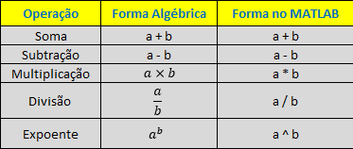
Operações com escalares:

Slide 4
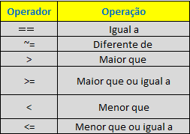
Operadores relacionais:

Slide 5
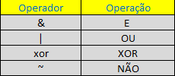
Operadores lógicos:

Slide 6
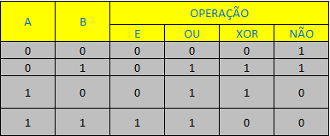
Tabela verdade:

Slide 7

OFERECIMENTO:

